Slide 1


TRƯỜNG ĐẠI HỌC SƯ PHẠM THÀNH PHỐ HỒ CHÍ MINH
KHOA CÔNG NGHỆ THÔNG TIN
LÝ THUYẾT ĐỒ THỊ
GVHD: Trần Thanh Nhã
MSSV | HỌ VÀ TÊN
4501104135 | Lê Tấn Lộc
4501104047 | Huỳnh Mẫn Đạt
4501104147 | Võ Hoài Nam
4501104172 | Huỳnh Thanh Phong
4501104077 | Võ Trung Hậu
TP.HCM - 2020

Slide 2

ModunDijkstra
DarkSoulse

Slide 3
NỘI DUNG
01
Mục đích và yêu cầu
02
Người dùng
03
Giao diện chương trình
.
04 Kết luận
DarkSoulse

Slide 4
01
Mục đích và yêu cầu
Khảo sát trên đồ thị vô hướng, trọng số dương
Mô phỏng duyệt đồ thị theo chiều rộng và chiều sâu.
Áp dụng nhưng kiến thức đã học vào thực tế, xây dựng một ứng tương đối để mô các thuật toán phổ biến trong Lý Thuyết Đồ Thị.
Mô phỏng thuật toán tìm đường đi ngắn nhất, dài nhất Dijsktra.
Kiểm tra tính liên thông, đếm số thành phần liên thông của đồ thị.
DarkSoulse

Slide 5

02
NGƯỜI DÙNG
Học sinh, sinh viên, giảng viên, phục vụ cho việc mô phỏng thuật toán trong việc dạy học và nghiên cứu
DarkSoulse

Slide 6
03
GIAO DIỆN CHƯƠNG TRÌNH
DarkSoulse

Slide 7
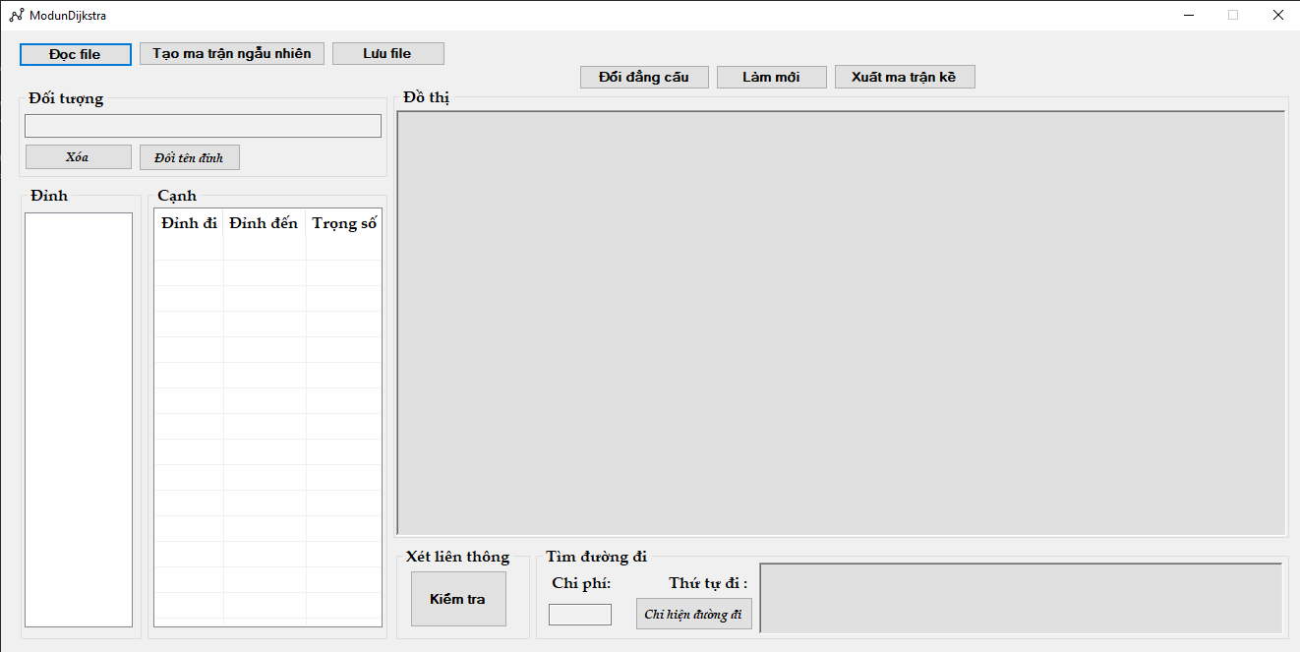
GIAO DIỆN TỔNG QUAN
Đây là Giao diện chính của ứng dụng
DarkSoulse

Slide 8
DỮ LIỆU ĐẦU VÀO
CÓ 3 CÁCH:
1. Nhập dữ liệu từ file lưu trên thiết bị người dùng
2. Sử dụng tính năng tạo ma trận của ứng dụng
3. Sử dụng tính năng tạo từng đỉnh của ứng dụng
DarkSoulse

Slide 9
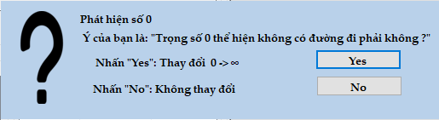
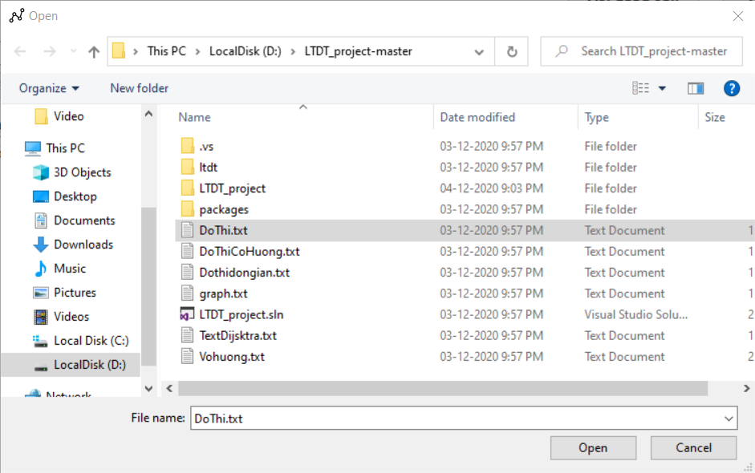
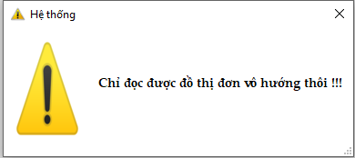
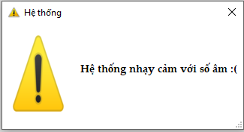
CÁCH 1
Chú ý:
1
Kiểm tra đầu vào của trọng số 0 hay vô cực ?
Nhấn vào đọc file để mở của sổ đọc file
Lỗi: Không đọc đồ thị có hướng
2
Lỗi: Không cho số âm vào hệ thống
Chọn file cần đọc và nhấn Open
Cho phép đọc file từ thiết bị của người dùng
DarkSoulse

Slide 10
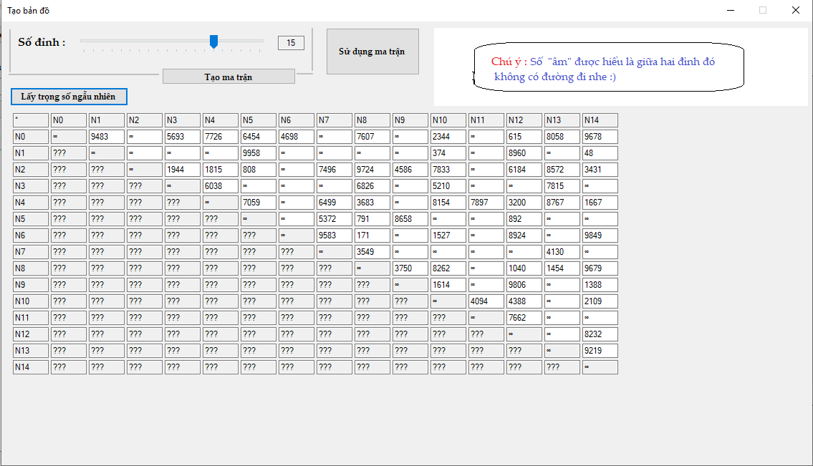
Nhấn vào tạo ma trận ngẫu nhiên để tạo ma trận
CÁCH 2
1
2
Kéo thanh màu xanh để chọn số đỉnh của ma trận và nhấn vào “Tạo ma trận”
4
3
Nhấn vào “Lấy trọng số ngẫu nhiên” để tự động điền trọng số hoặc có thể tự điền bằng tay
Nhấn vào đây để sử dụng ma trận vừa tạo
Cho phép tạo ma trận trực tiếp trên ứng dụng
DarkSoulse

Slide 11
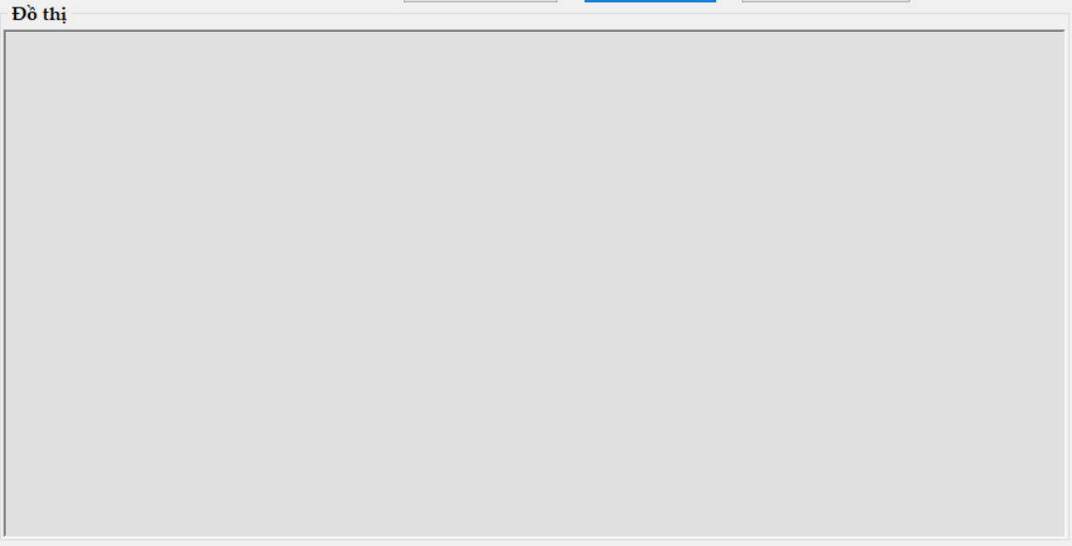
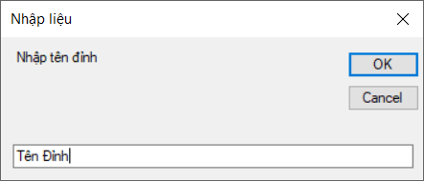
CÁCH 3
Nhấp đúp vào vùng trống bất kỳ để thêm đỉnh
1
2
Nhập tên đỉnh cần tạo, và nhấn OK
Tạo ma trận bằng cách thêm đỉnh trên ứng dụng
DarkSoulse

Slide 12
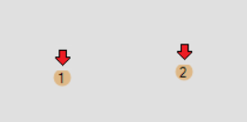
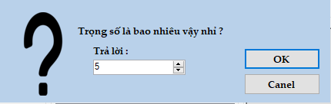
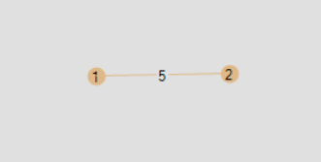
CÁCH 3
Nháy chuột vào 2 đỉnh
3
4
Nhập trọng số, và nhấn OK
Kết quả là đây
Tạo ma trận bằng cách thêm đỉnh trên ứng dụng
DarkSoulse

Slide 13
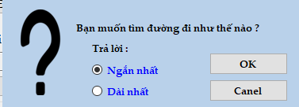
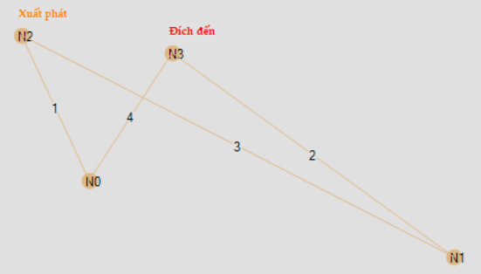
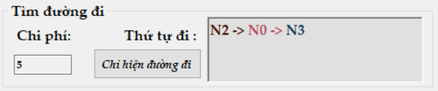
TÌM ĐƯỜNG ĐI NGẮN NHẤT
1
Nháy chuột giữa vào đỉnh đi và đỉnh đến
2
Chọn Ngắn nhất và nhấn OK
Kết quả
3
Hiện thị đầy đủ Chi phí, Đường đi và hình vẽ trực quan
DarkSoulse

Slide 14
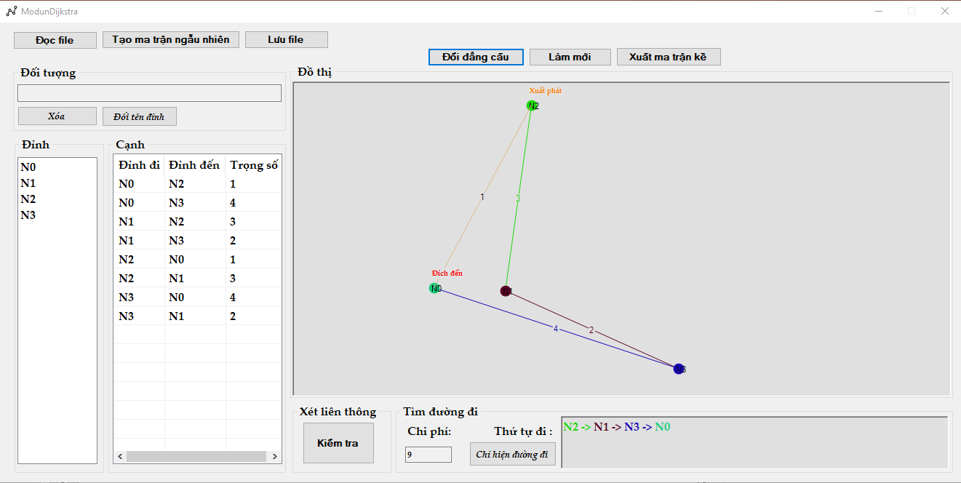
TÌM ĐƯỜNG ĐI DÀI NHẤT
Hiện thị đầy đủ Chi phí, Đường đi và hình vẽ trực quan
DarkSoulse

Slide 15
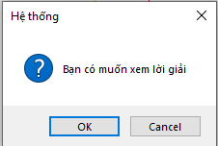
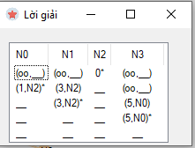
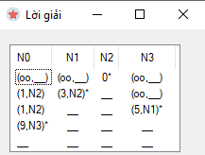


LỜI GIẢI
Ngắn
Dài

Slide 16
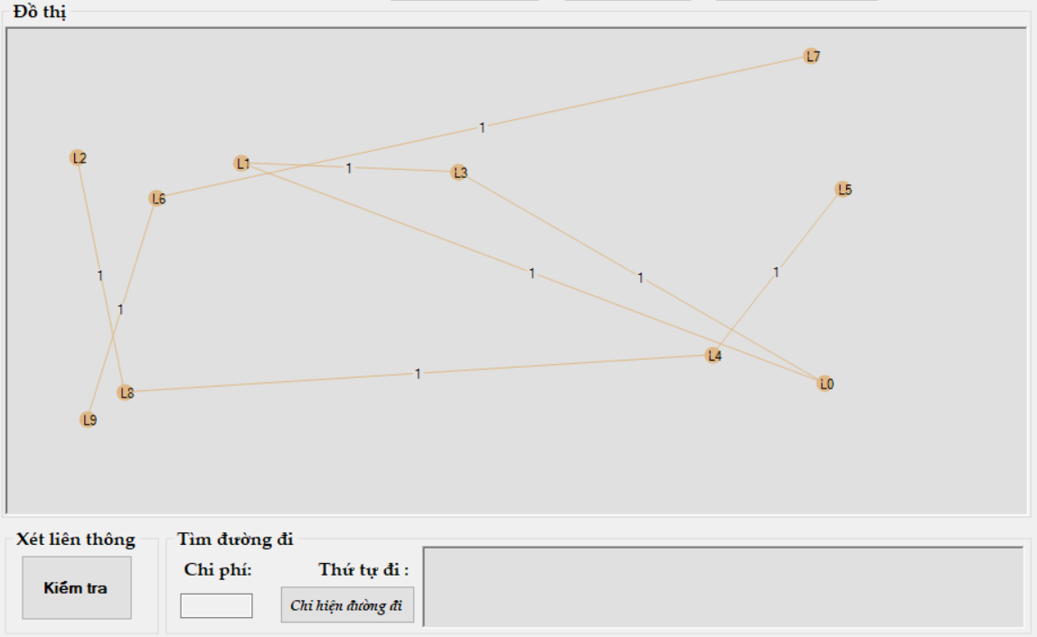
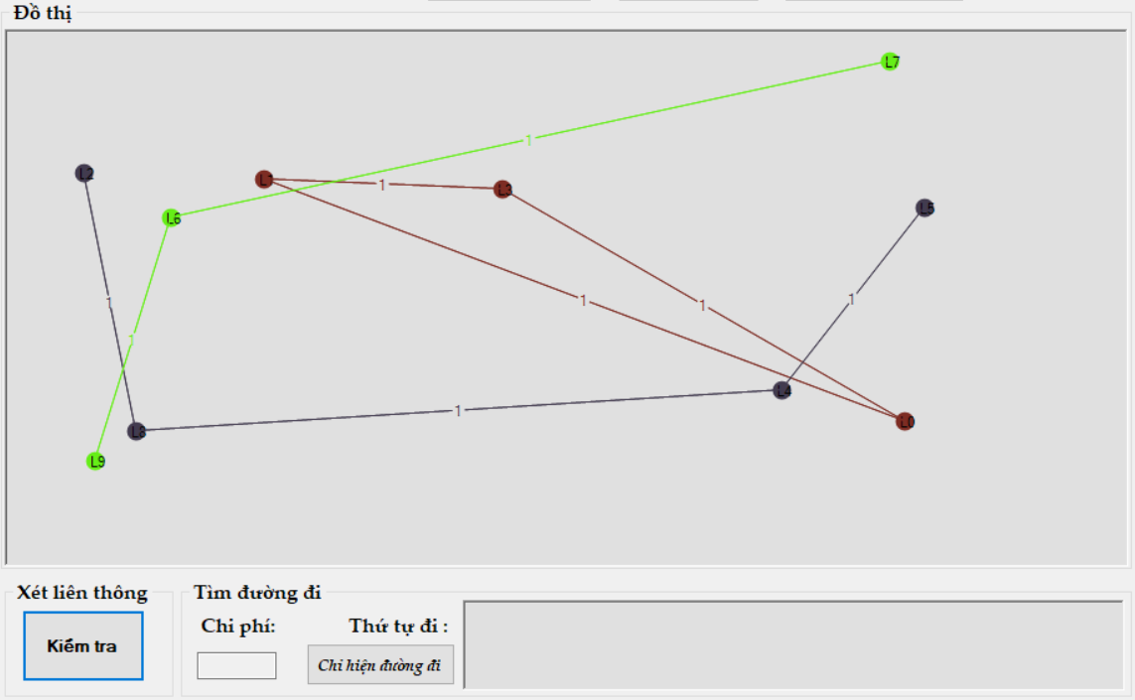
XÉT LIÊN THÔNG
Bấm vào “Kiểm tra” để xét liên thông
Kết quả
TRƯỚC
SAU
Hiện thị trực quan, chi tiết từng liên thông của đồ thị
DarkSoulse

Slide 17
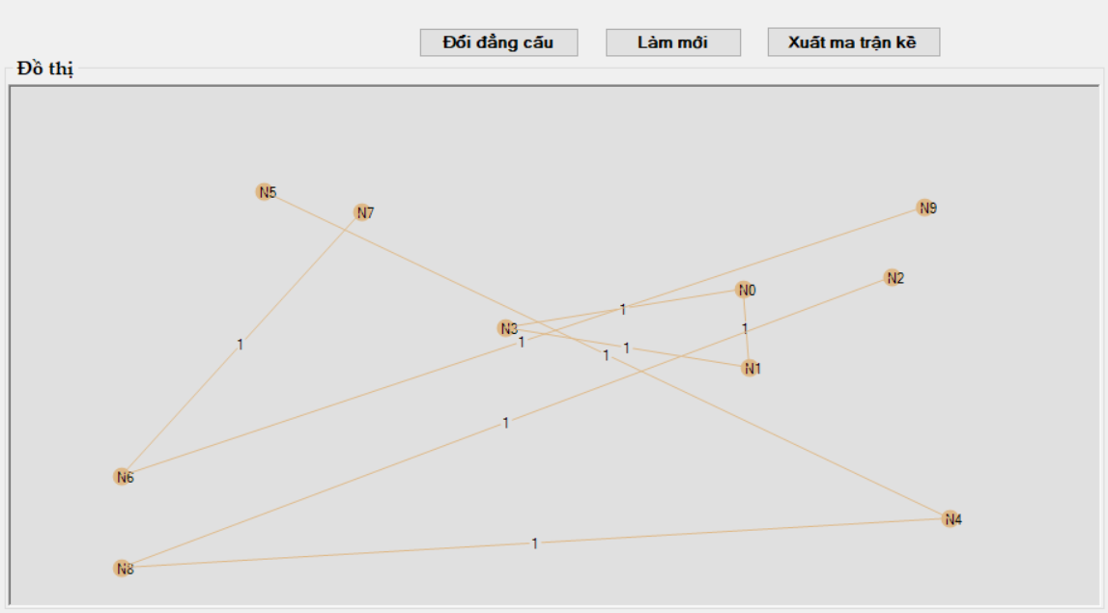
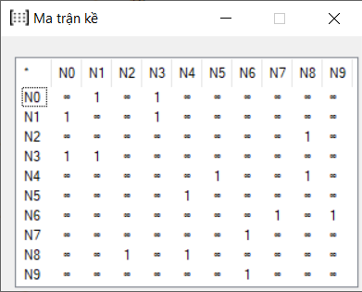
XUẤT MA TRẬN KỀ
Bấm vào “Xuất ma trận kề để xuất ma trận”
Kết quả”
Hiển thị ma trận kề từ đồ thị
DarkSoulse

Slide 18
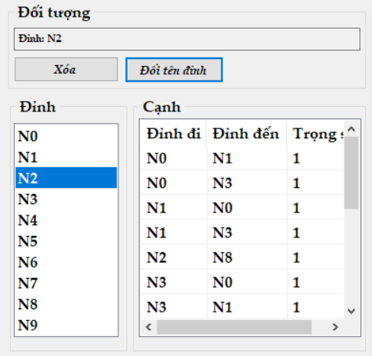
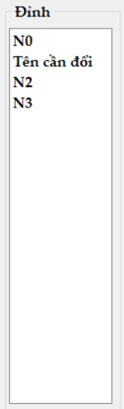
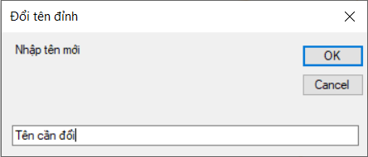
ĐỔI TÊN ĐỈNH
Chọn “Đổi tên đỉnh”
2
Kết quả
Chọn đỉnh
1
Nhập tên đỉnh và nhấn OK
3
Thực hiện chức năng đổi tên đỉnh
DarkSoulse

Slide 19
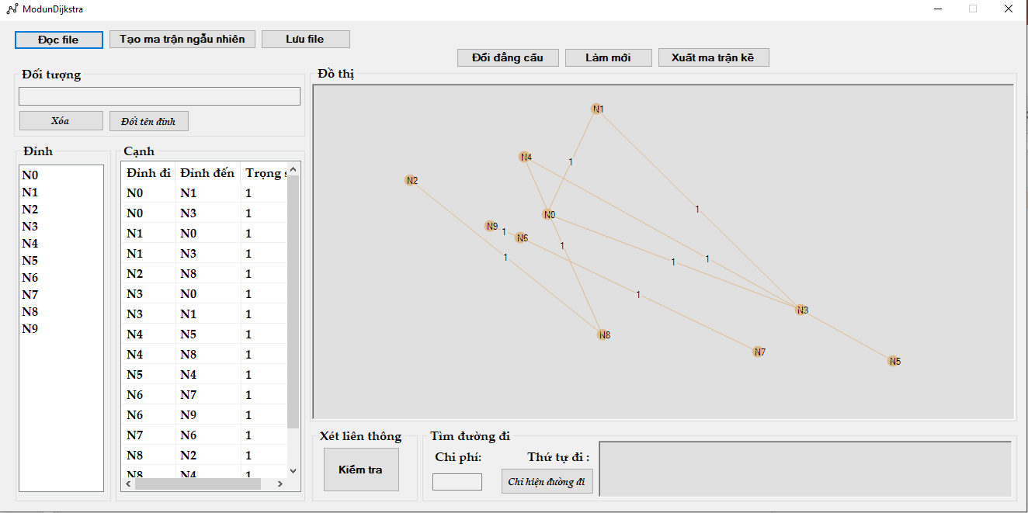
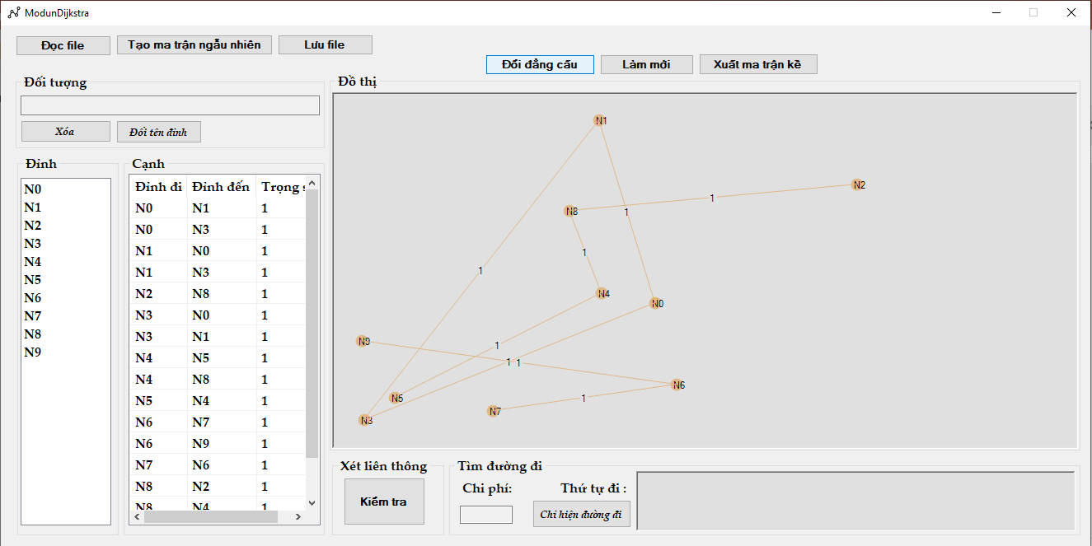
ĐỔI ĐẲNG CẤU
Kết quả”
Nhấn vào “Đổi đẳng cấu”
Cho phép đổi Đẳng cấu của đồ thị
DarkSoulse

Slide 20
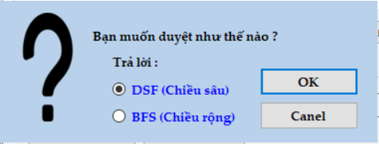

DUYỆT THEO CHIỀU SÂU
Nhấp chuột “Phải” vào đỉnh cần bắt đầu duyệt
Chọn “DSF(Chiều sâu)” và nhấn “OK”
1
2
Kết quả
Duyệt theo chiều sâu từ 1 đỉnh bất kỳ
DarkSoulse

Slide 21
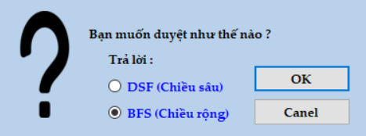
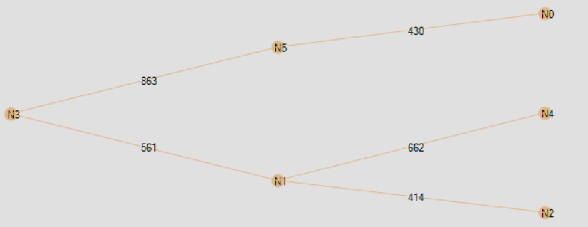
DUYỆT THEO CHIỀU RỘNG
Nhấp chuột “Phải” vào đỉnh cần bắt đầu duyệt
Chọn “BFS(Chiều rộng)” và nhấn “OK”
1
2
Kết quả
Duyệt theo chiều rộng từ 1 đỉnh bất kỳ
DarkSoulse

Slide 22
04
KẾT LUẬN
DarkSoulse

Slide 23

04
KẾT LUẬN
ƯU ĐIỂM – NHƯỢC ĐIỂM – KINH NGHIỆM THU ĐƯỢC
ƯU ĐIỂM
Các chức năng cơ bản của chương trình đã hoàn thành.
Giao diện thân thiện dễ sử dụng.
NHƯỢC ĐIỂM
Ứng dụng chưa được hoàn thiện do nhóm chỉ có 5 thành viên- Chưa có kinh nghiệm nhiều trong việc xây dựng một chương trình quản lý với quy mô lớn.
Chỉ khảo sát trên đồ thị vô hướng, trọng số dương
Chức năng khôi phục dữ liệu sau khi xóa là không có, nhưng có cảnh báo
KINH NGHIỆM THU ĐƯỢC
Hiểu được kinh nghiệm trong giao tiếp cũng như công việc thực tế - Có cơ hội vận dụng kiến thức lý thuyết trong nhà trường áp dụng thực tiễn
DarkSoulse

Slide 24
Thank You
DarkSoulse

